Slide 1
瞬心向量法繪製凸輪
周奕彬

Slide 2
大綱
以搖擺滾子型凸輪解釋瞬心向量法
以瞬心向量法求偏位滾子型凸輪輪廓
matlab作圖與inventor模擬間的誤差

Slide 3


瞬心
兩連桿在同時間下具有相同速度之一點。
R joint
P joint

Slide 4
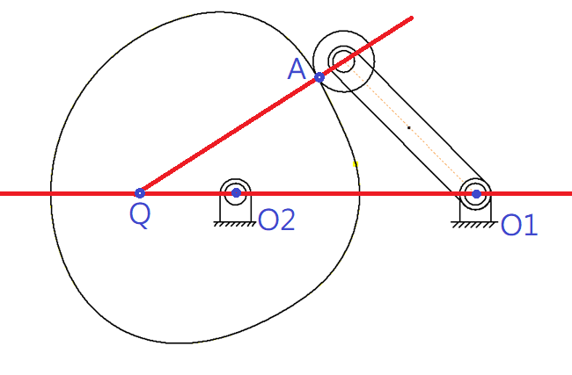
搖擺滾子型凸輪之瞬心

Slide 5
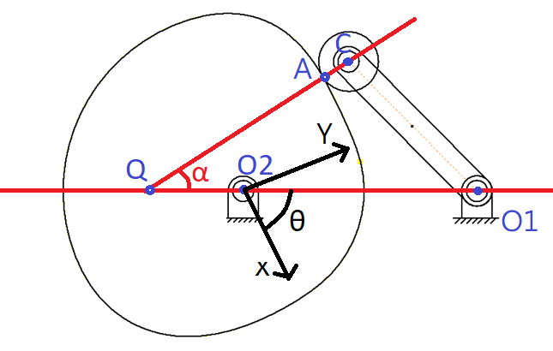
凸輪輪廓
O₂A = O₂Q + QA
O₂Q = q*cos( θ+180 ̊̊ ) i + q*sin(θ+180 ̊) j
QA = (QC-r_{f} )cos(θ+α) i + (QC-r_{f})sin(θ+α) j

